Slide 1
캡스톤 디자인 Motion Detector 매뉴얼
팀명 : Semi-Colon
201611035 장연수
201710923 문준식
201710973 장혜진

Slide 2
목차
설치 방법
기능 요약
실행 및 사용 방법

Slide 3

설치 방법
실행 프로그램 및 opencv_world412.dll 다운로드
사용자에게는 아래의 두 개 파일이 제공되어진다.
해당 파일들을 다운로드 받아 동일 Directory에 놓는다.
Notes:
Desktop: Created by Bonegolem from Noun Project
Webcam: Created by Colourcreatype from Noun Project

Slide 4
기능 요약
기능 | 설명
메인 | 웹캠으로부터 촬영한 이미지 출력 당일 감지된 이미지 출력 부가 기능 사용을 위한 버튼 존재
고급 설정 | 감지된 이미지를 저장할 폴더 지정 백업 서버의 정보(경로, IP, ID, PW) 지정
폴더 열기 | 감지된 이미지가 저장되어 있는 폴더 열기
날짜 선택 | 사용자 지정 일자에 감지된 이미지가 저장되어 있는 폴더 내의 이미지를 띄움
감지 감도 | 이미지 감지 정도를 사용자가 임의로 지정할 수 있도록 함

Slide 5
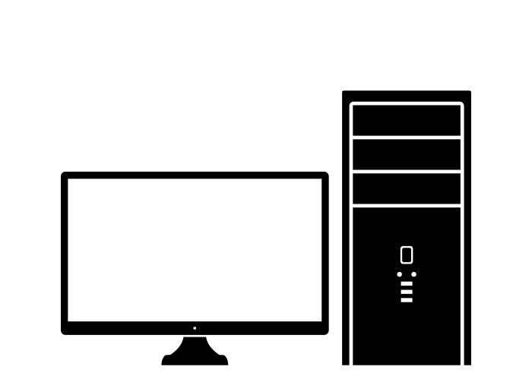

실행 및 사용 방법
웹캠 연결
프로그램 실행하기 전, USB Port에 웹캠을 연결한다.
Notes:
Desktop: Created by Bonegolem from Noun Project
Webcam: Created by Colourcreatype from Noun Project

Slide 6

실행 및 사용 방법
Release Mode
Release Mode로 솔루션을 빌드하여 만들어낸 MFC_webnautes.exe 파일을 클릭하여 실행한다.

Slide 7
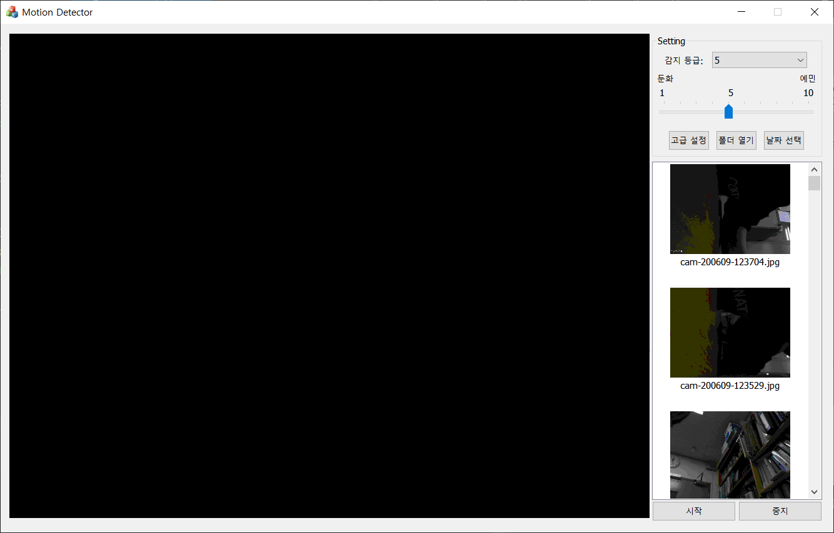
실행 및 사용 방법
연결 확인
프로그램을 실행하면 다음과 같은 창이 뜨며, 왼쪽에 웹캠으로부터 촬영한 이미지를 출력한다.

Slide 8
실행 및 사용 방법
웹캠이 연결되면 다음과 같은 화면이 뜨게 된다.
우측 하단의 ‘시작‘ 버튼을 클릭할 시 Motion Detector 프로그램이 모션 감지를 시작한다.
프로그램을 종료하고 싶으면 ‘중지’ 버튼을 클릭한다.

Slide 9
실행 및 사용 방법
모션 감지 등급을 변경하고 싶다면 우측 상단의 슬라이더를 움직여 변경할 수 있다.
상단의 ComboBox를 통해서도 감지 등급을 조정할 수 있다.
1단계 ~ 10단계로 총 10단계의 감지 등급이 구성되어 있다.
Default 값은 5단계이다.

Slide 10
실행 및 사용 방법
우측 상단의 ‘고급 설정‘, ‘폴더 열기‘, ‘날짜 선택’ 버튼을 클릭하여 부가 기능을 사용할 수 있다.
‘고급 설정‘ 에서 설정할 수 있는 저장 폴더의 Default 경로는 ‘C://MD_Capture’ 이다.
‘폴더 열기‘ 버튼을 클릭하여 당일 찍힌 감지 이미지가 저장되어 있는 폴더를 열 수 있다.
‘날짜 선택’ 버튼을 클릭하여 사용자 지정 일에 찍힌 감지 이미지를 모두 볼 수 있다.

Slide 11
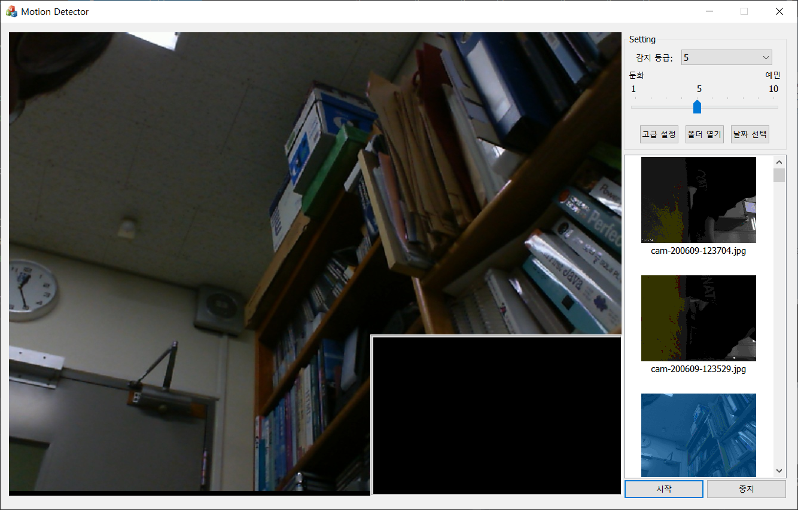
실행 및 사용 방법
우측 하단의 이미지를 클릭하면 해당 이미지를 메인 영상 화면에 띄우고 실시간 영상은 서브 영상 화면에 띄운다.
서브 영상 화면을 클릭할 시, 실시간 영상은 메인 영상 화면으로 이동된다.

Slide 12
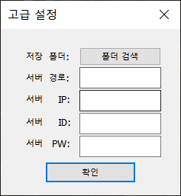
실행 및 사용 방법
‘고급 설정‘ 버튼을 클릭할 시, 다음과 같은 창이 뜨게 된다.
저장 폴더는 이미지를 저장할 최상위 폴더, 서버 경로·IP ·ID ·PW는 이미지를 주기적으로 백업할 서버의 정보를 입력한다.

Slide 13
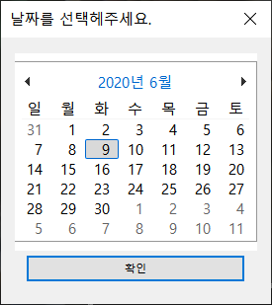
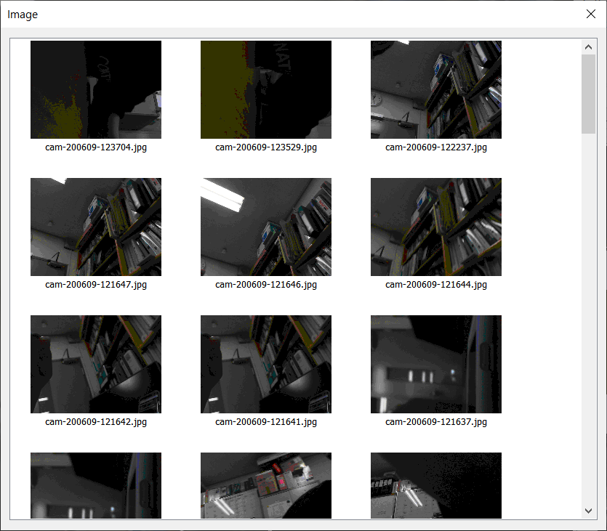
실행 및 사용 방법
‘날짜 선택’ 버튼을 클릭할 시, 다음과 같은 달력이 뜨게 된다.
사용자가 특정 일을 클릭한 뒤 ‘확인‘ 버튼을 클릭할 시 이미지가 있을 경우 모든 이미지를 보여주는 창을 띄운다.
이미지가 없을 경우 이미지가 없다는 문구를 띄운다.

Slide 14
감사합니다.

